Slide 1

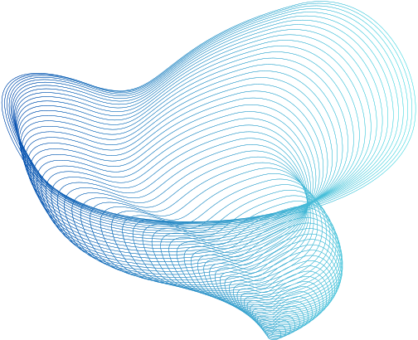

Thị giác máy tính
OBJECT
SEGMENTATION
Huỳnh Thiết Gia
20120070@student.hcmus.edu.vn
Đường Yến Ngọc
20120145@student.hcmus.edu.vn
Ngày ... tháng ... năm 2023

Slide 2


TÓM TẮT NỘI DUNG
Bài toán Phân Đoạn Vật Thể Trong Ảnh
là một trong những bài toán kinh điển trong lĩnh vực thị giác máy tính.
từ những năm 2010, các thuật toán Deep Learning tận dụng sức mạnh của card đồ họa đã làm tăng độ chính xác của các giải thuật hàng đầu so với các phương pháp cổ điển.
Báo cáo này trình bày quá trình nghiên cứu và thử nghiệm các giải thuật trên máy tính phổ thông của nhóm với sự chú trọng nhiều hơn đến các giải thuật dùng Deep Learning.
Báo cáo lần 2 của nhóm sẽ dừng lại ở bước đề ra hướng giải quyết bài toán.

Slide 3


Giới thiệu
MỤC LỤC
1.1 Yêu cầu bài toán
1.2 Lịch sử bài toán
1.3 Dataset
1.4 Phương pháp đánh giá model
Hướng tiếp cận giải quyết bài toán

Slide 4

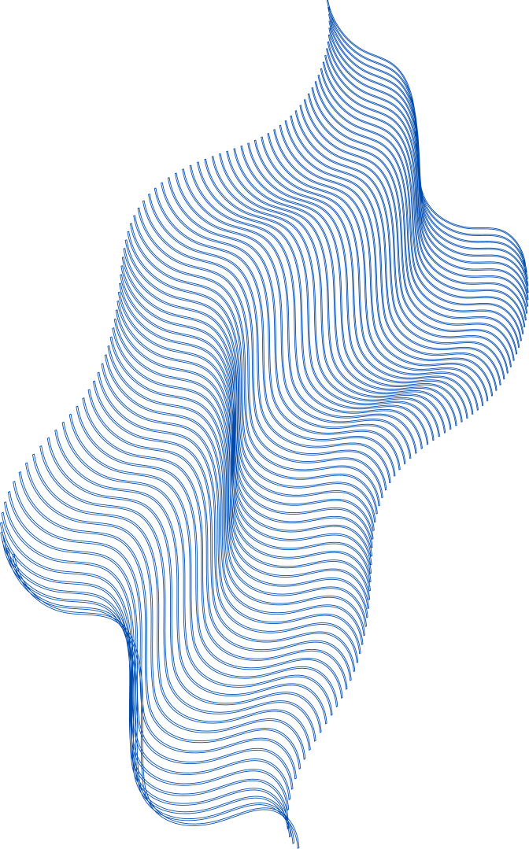
1. GIỚI THIỆU
1.1 Yêu cầu bài toán
INPUT
Ảnh chưa được phân đoạn.
Ma trận có kích thước tương đương.
Trong đó, mỗi điểm trong ma trận tương ứng với pixel tại tọa đó trong ảnh gốc và giá trị của điểm đó chỉ ra phân loại (class) mà pixel đó thuộc về.
OUTPUT
Để đơn giản hóa yêu cầu bài toán và nhằm giới hạn lại lĩnh vực nghiên cứu, đối với video ta xem nó như tập hợp các ảnh.
NOTE

Slide 5
1. GIỚI THIỆU
1.2.1 Object segmentation
và object classification
1.2 LỊCH SỬ BÀI TOÁN
Có rất nhiều phương pháp khác nhau ngoài những thứ được đề cập trong phần này, nhưng vì thời gian nghiên cứu có hạn nên nhóm chỉ tập trung vào những phương pháp nổi tiếng nhất.
https://arxiv.org/pdf/2301.07499.pdf
1.2.2 Các phương pháp cổ điển
1.2.3 Fully Convolutional
Neural Network
1.2.4 Cơ chế Attention

Slide 6
1. GIỚI THIỆU
1.2 LỊCH SỬ BÀI TOÁN
1.2.1 Object segmentation và object classification
Sự khác biệt giữa hai bài toán trên là Object Classification chỉ yêu cầu ta chỉ ra trong ảnh có một hay nhiều vật nào, còn Object Segmentation cần ta chỉ ra "Vật thể đó xuất hiện ở các pixel nào trong ảnh?", có thể thấy Segmentation là một sự mở rộng của Classification và vài phương pháp giải cho bài toán Segmentation được xây dựng từ bài toán Classification
(Xem phần Fully Convolutional Neural Network)

Slide 7
1. GIỚI THIỆU
1.2 LỊCH SỬ BÀI TOÁN
1.2.2 Các phương pháp cổ điển
Từ những năm 1980, việc phân đoạn ảnh đã được sự chú ý của giới nghiên cứu.
Các phương pháp nhận dạng truyền thống có đặc điểm chung là đều tập trung vào việc trích xuất các đặc trưng bậc thấp như biên cạnh, hình dáng và độ dốc (gradient) trong khu vực.
Chúng tiêu tốn ít tài nguyên tính toán và thường không đạt hiệu quả cao.
Các phương pháp ấy thường gặp khó khăn trong các khung cảnh phức tạp hoặc các vật thể bị che khuất, và đôi lúc yêu cầu người dùng tối ưu tham số thủ công.
Tuy nhiên, đây là nền tảng cho các mô hình học sâu (Deep Learning) sau này, đồng thời các phương pháp cổ điển cũng được sử dụng trong các nghiên cứu hiện đại như một thành phần giúp tăng hiệu quả của mô hình.

Slide 8
1. GIỚI THIỆU
1.2 LỊCH SỬ BÀI TOÁN
1.2.3 Fully Convolutional Neural Network
Ý tưởng chính là sử dụng lại các mô hình CNN (Convolutional Neural Network)
=> Kết quả nhận được là các bản đồ đặc trưng (Feature Map).
Với bản đồ đặc trưng đó ta thực hiện các phương pháp nội suy song tuyến (Bilinear Interpolation) hoặc Deconvolution để upsample các bản đồ đặc trưng thành bản đồ nhiệt (Heatmap) chứa sự phân lớp các pixel trong ảnh mà vẫn giữ các thông tin không gian (Spatial Information) của ảnh gốc nhờ việc loại bỏ lớp Fully Connected.
Quá trình biến đổi từ ảnh gốc sang các bản đồ đặc trưng bằng lớp Convolution được gọi là Encode (mã hóa), và quá trình biến đổi bản đồ đặc trưng đó thành bản đồ nhiệt phân lớp gọi là Decode (giải mã).

Slide 9
1. GIỚI THIỆU
1.2 LỊCH SỬ BÀI TOÁN
1.2.3 Fully Convolutional Neural Network
Tuy nhiên, phương pháp này chỉ pháp hiện được các đặc trưng cục bộ trong ảnh, và kết quả nó tạo ra có biên cạnh không chính xác vì đã mất đi các thông tin trong quá trình encode-decode.
Model phổ biến nhất của phương pháp này là U-Net.

Slide 10
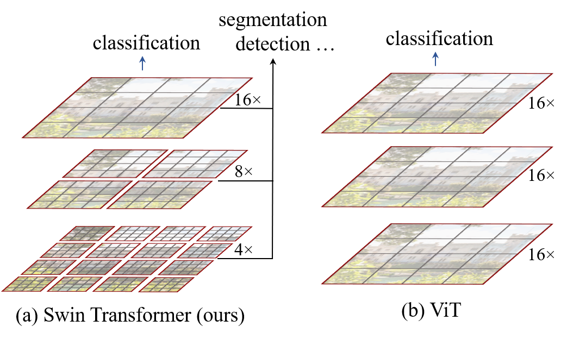
1. GIỚI THIỆU
1.2 LỊCH SỬ BÀI TOÁN
1.2.4 Cơ chế Attention

Slide 11
1. GIỚI THIỆU
1.3 DATASET
Có rất nhiều Dataset liên quan đến chủ đề này như ImageNet, COCO, CityScape, ADE20K,... Nhưng nhóm chọn bộ dataset COCO vì nó lớn, phổ biến và có thể được dùng để so sánh với kết quả của các model khác. và cũng vì ImageNet chỉ đóng bounding box vào các vật thể chứ không có segment các vật như COCO.
COCO (Microsoft Common Objects in Context): Gồm 123 nghìn ảnh, 91 class, được chia làm 2 tập: Train gồm 118 nghìn ảnh và Test gồm 5 nghìn ảnh. Năm 2022 đã có 1861 bài báo dẫn chứng về bộ dataset này

Slide 12
1. GIỚI THIỆU
1.4 PHƯƠNG PHÁP ĐÁNH GIÁ MODEL
Vì nhóm dùng bộ dataset COCO nên phương pháp đánh giá chính được chọn là AP[0.5:0.95].

Slide 13
2. HƯỚNG TIẾP CẬN GIẢI QUYẾT BÀI TOÁN
Nhóm sẽ ưu tiên các Model FCN như U-Net vì nó là sự cân bằng giữa độ chính xác và độ đơn giản trong quá trình code và huấn luyện, đồng thời vì độ phổ biến nên các tài liệu về nó rất nhiều. Nếu sau đó còn dư thời gian nhóm sẽ thử Swin Transformer và U-Net.

Slide 14
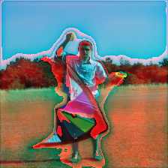
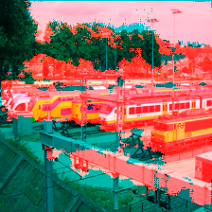
3. KẾT LUẬN
Thời gian huấn luyện quá lâu, mô hình chỉ cho ra kết quả tạm chấp nhận được.
Các bước cải tiến: Tăng thời gian huấn luyện, kiếm bộ dataset nhỏ hơn, sử dụng các mô hình được huấn luyện sẵn và finetune, áp dụng data augmentation.

Slide 15
THANK
YOU!
Huỳnh Thiết Gia
20120070@student.hcmus.edu.vn
Đường Yến Ngọc
20120145@student.hcmus.edu.vn

